Slide 1
Pengantar teknologi informasi
Pendahuluan, Lingkup & pengertian
Pertemuan ke - 1

Slide 2
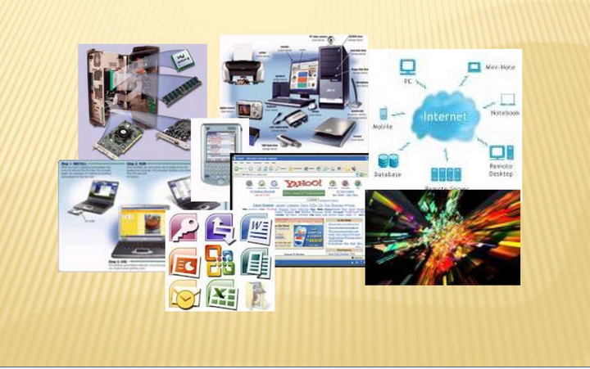
Dunia Teknologi Informasi

Slide 3
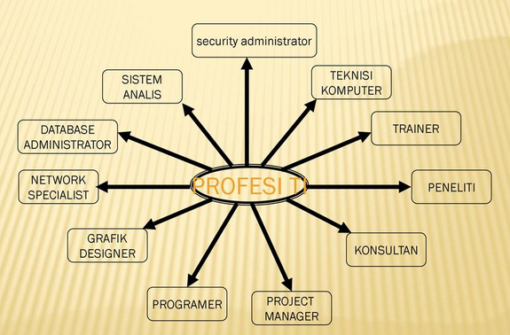
Profesi di Bidang IT

Slide 4
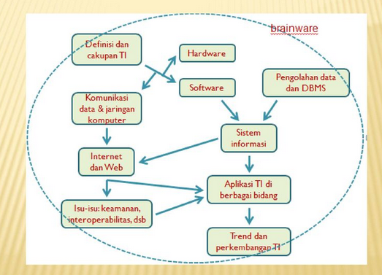
Lingkup Materi PTI

Slide 5
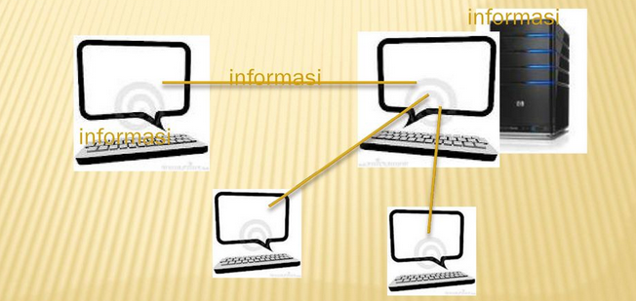
Pendahuluan

Slide 6
Pengertian
Pengertian Teknologi Informasi (TI)
TI adalah Istilah terhadap berbagai macam hal dan kemampuan yang digunakan dalam pembentukan, penyimpanan, dan penyebaran informasi

Slide 7
Komponen PTI
Perangkat Keras (Hardware)
Perangkat Lunak (Software)
Manusia (Brainware)

Slide 8
Fungsi Teknologi Informasi
Fungsi
Capture
Process
Generate
Store / Retrieve
Transmit

Slide 9
Sistem Informasi
Pengertian
Sistem yang menggunakan teknologi komputer untuk mengumpulkan, memproses, menyimpan, menganalisa dan menyebarkan informasi

Slide 10
Pentingnya teknologi informasi
Kompleksitas tugas manajemen
Pengaruh globalisasi
Perlunya respon dengan waktu yang cepat
Tekanan persaingan bisnis
Keuntungan Teknologi Informasi
Speed, Consistency, Precisien, Reliability

Slide 11
Sistem Informasi
Data : fakta, mentah
Informasi : Data yang telah diorganisir sehingga memberi arti
Pengetahuan : Informasi yang diproses sehingga memberikan pembelajaran, pemahaman untuk dapat diaplikasikan

Slide 12
Sistem Informasi berbasis komputer (CBIS)
Sistem informasi yang menggunakan komputer dan teknologi komunikasi untuk melakukan tugas-tugasyang diinginkan

Slide 13
Infrastruktur Informasi
Perangkat keras (Hardware)
Perangkat Lunak (Software)
Jaringan Komunikasi
Basis Data (Database)
Information management Personnel
Arsitektur Informasi
Perencanaan terhadap kebutuhan informasi

Slide 14
Kemampuan Sistem Informasi
Proses Transaksi Cepat dan Akurat
Kapasistas penyimpanan besar dan dan akses cepat
Komunikasi cepat dll
Tujuan Teknologi Informasi
Memecahkan masalah, membuka kreatifitas, efektifitas dan efisiensi
Prinsip Teknologi Informasi
High-Tech-High-Touch

Slide 15
Teknologi Informasi dalam berbagai bidang
Akuntansi
Finance
Marketing
Produksi atau manajemen produksi
Manajemen Sumber Daya Manusia

Slide 16
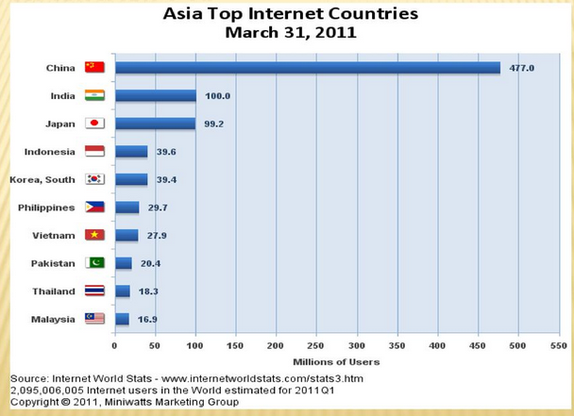
TI di INDONESIA

Slide 17
Sampai jumpa minggu depan

